Slide 1
Ekspressionismen 1905 -1925
En powerpointpræsentation af Sidse Hasle, underviser i dansk og tysk på N. Zahles Gymnasieskole, 2015.

Slide 2
Ekspressionisme >< Realisme
Opgør med realismens forsøg på objektivt at skildre den ydre virkelighed
Kunstens mål er ikke længere at efterligne verden/virkeligheden (realismen), men at skabe billeder af en indre, subjektiv verden

Slide 3
Ekspressionisme – en subjektiv kunst
Ekspressivt = voldsomt, udtryksfuldt, man udtrykker det indre / det subjektive og især den indre verdens stærke følelser såsom angst og lyst. Ikke enten angst eller lyst, men ofte både-og, på én gang….
Forvrængninger, stærke farver, voldsomme lyde, sanse-bombardement… kontraster, det groteske, undergangsstemning, fremmedgørelse…
Notes:
Værdisammenbrud

Slide 4
Værdisammenbrud
I perioden 1900-1919 sker der et vendepunkt i verden, som får konsekvenser for den moderne kunst og litteraturs udvikling
1. Verdenskrig => er værdisammenbrud
For første gang bruges det moderne produktionsapparat i en destruktiv hensigt

Slide 5
1. Verdenskrig
I starten af 1900-tallet lurer katastrofen: Europas store sammenbrud er på vej
Det kontinent, man troede var det mest civiliserede, viser sig at være bestialsk

Slide 6
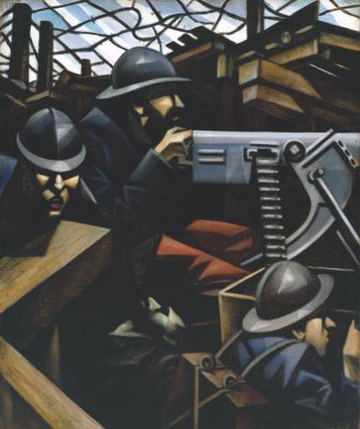
1. Verdenskrig
Christopher R.W. Nevinson: Maskingevær (1915)

Slide 7
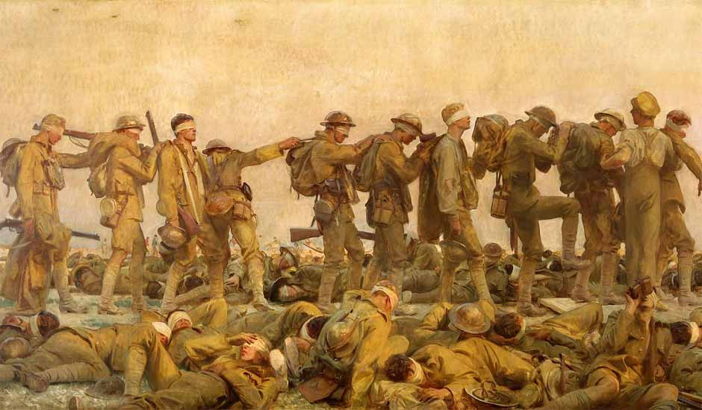
John Singer Sargent: Gasset (1919)

Slide 8
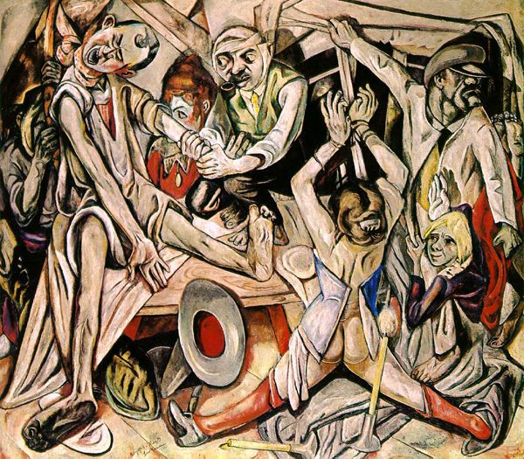
Max Beckmann: Natten (1918–1919)

Slide 9
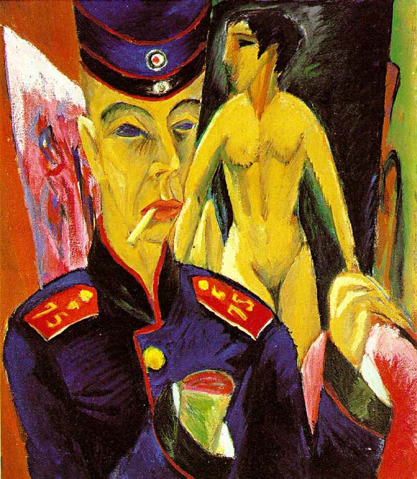
Ernst Ludwig Kirchner: Selvportræt som soldat (1915)

Slide 10
Skyttegravskrig
1. Verdenskrig var i høj grad en skyttegravskrig: Soldaterne gravede sig ned i skyttegrave
I skyttegravene var der problemer med at skaffe sig af med de dræbte
Dvs. efter angreb måtte soldaterne leve blandt døde og til lyden af jamren fra sårede soldater
1. verdenskrig kaldes den ukendte soldats død. Mange har ikke kunnet identificeres. Soldaten blev reduceret til kanonføde
=> Krigen gør ikke drenge til mænd, men nedbryder dem. Tapperhed, mod, menneskelighed er intet værd – mennesket mejes ned af kanoner, maskingeværer og granater

Slide 11
Granatchok
Når soldaterne under 1. Verdenskrig sendes hjem som sårede, oplever man en ny type sårede soldater, som ikke er sårede på kroppen, men på psyken
De har hukommelsestab, er ramt af stumhed, har tics, græder, er hysteriske.
Det opfattes som en skandale, som umandigt
Man tvinges efterhånden til at anerkende krigens psykiske følger – man taler om granatchok som krigens psykiske virkning
Krigen var nedbrydende for psyken, fordi man anonymiseres, fjenden anonymiseres (man mødes ikke/ser ikke hinanden), personligt mod spiller ingen rolle – man kan intet stille op over for de pludselige angreb. Man venter bare, omgivet af faldende kammerater
Krigen medfører et nyt billede af mennesket, som har følsomheden og smerten som psykiske kendetegn

Slide 12
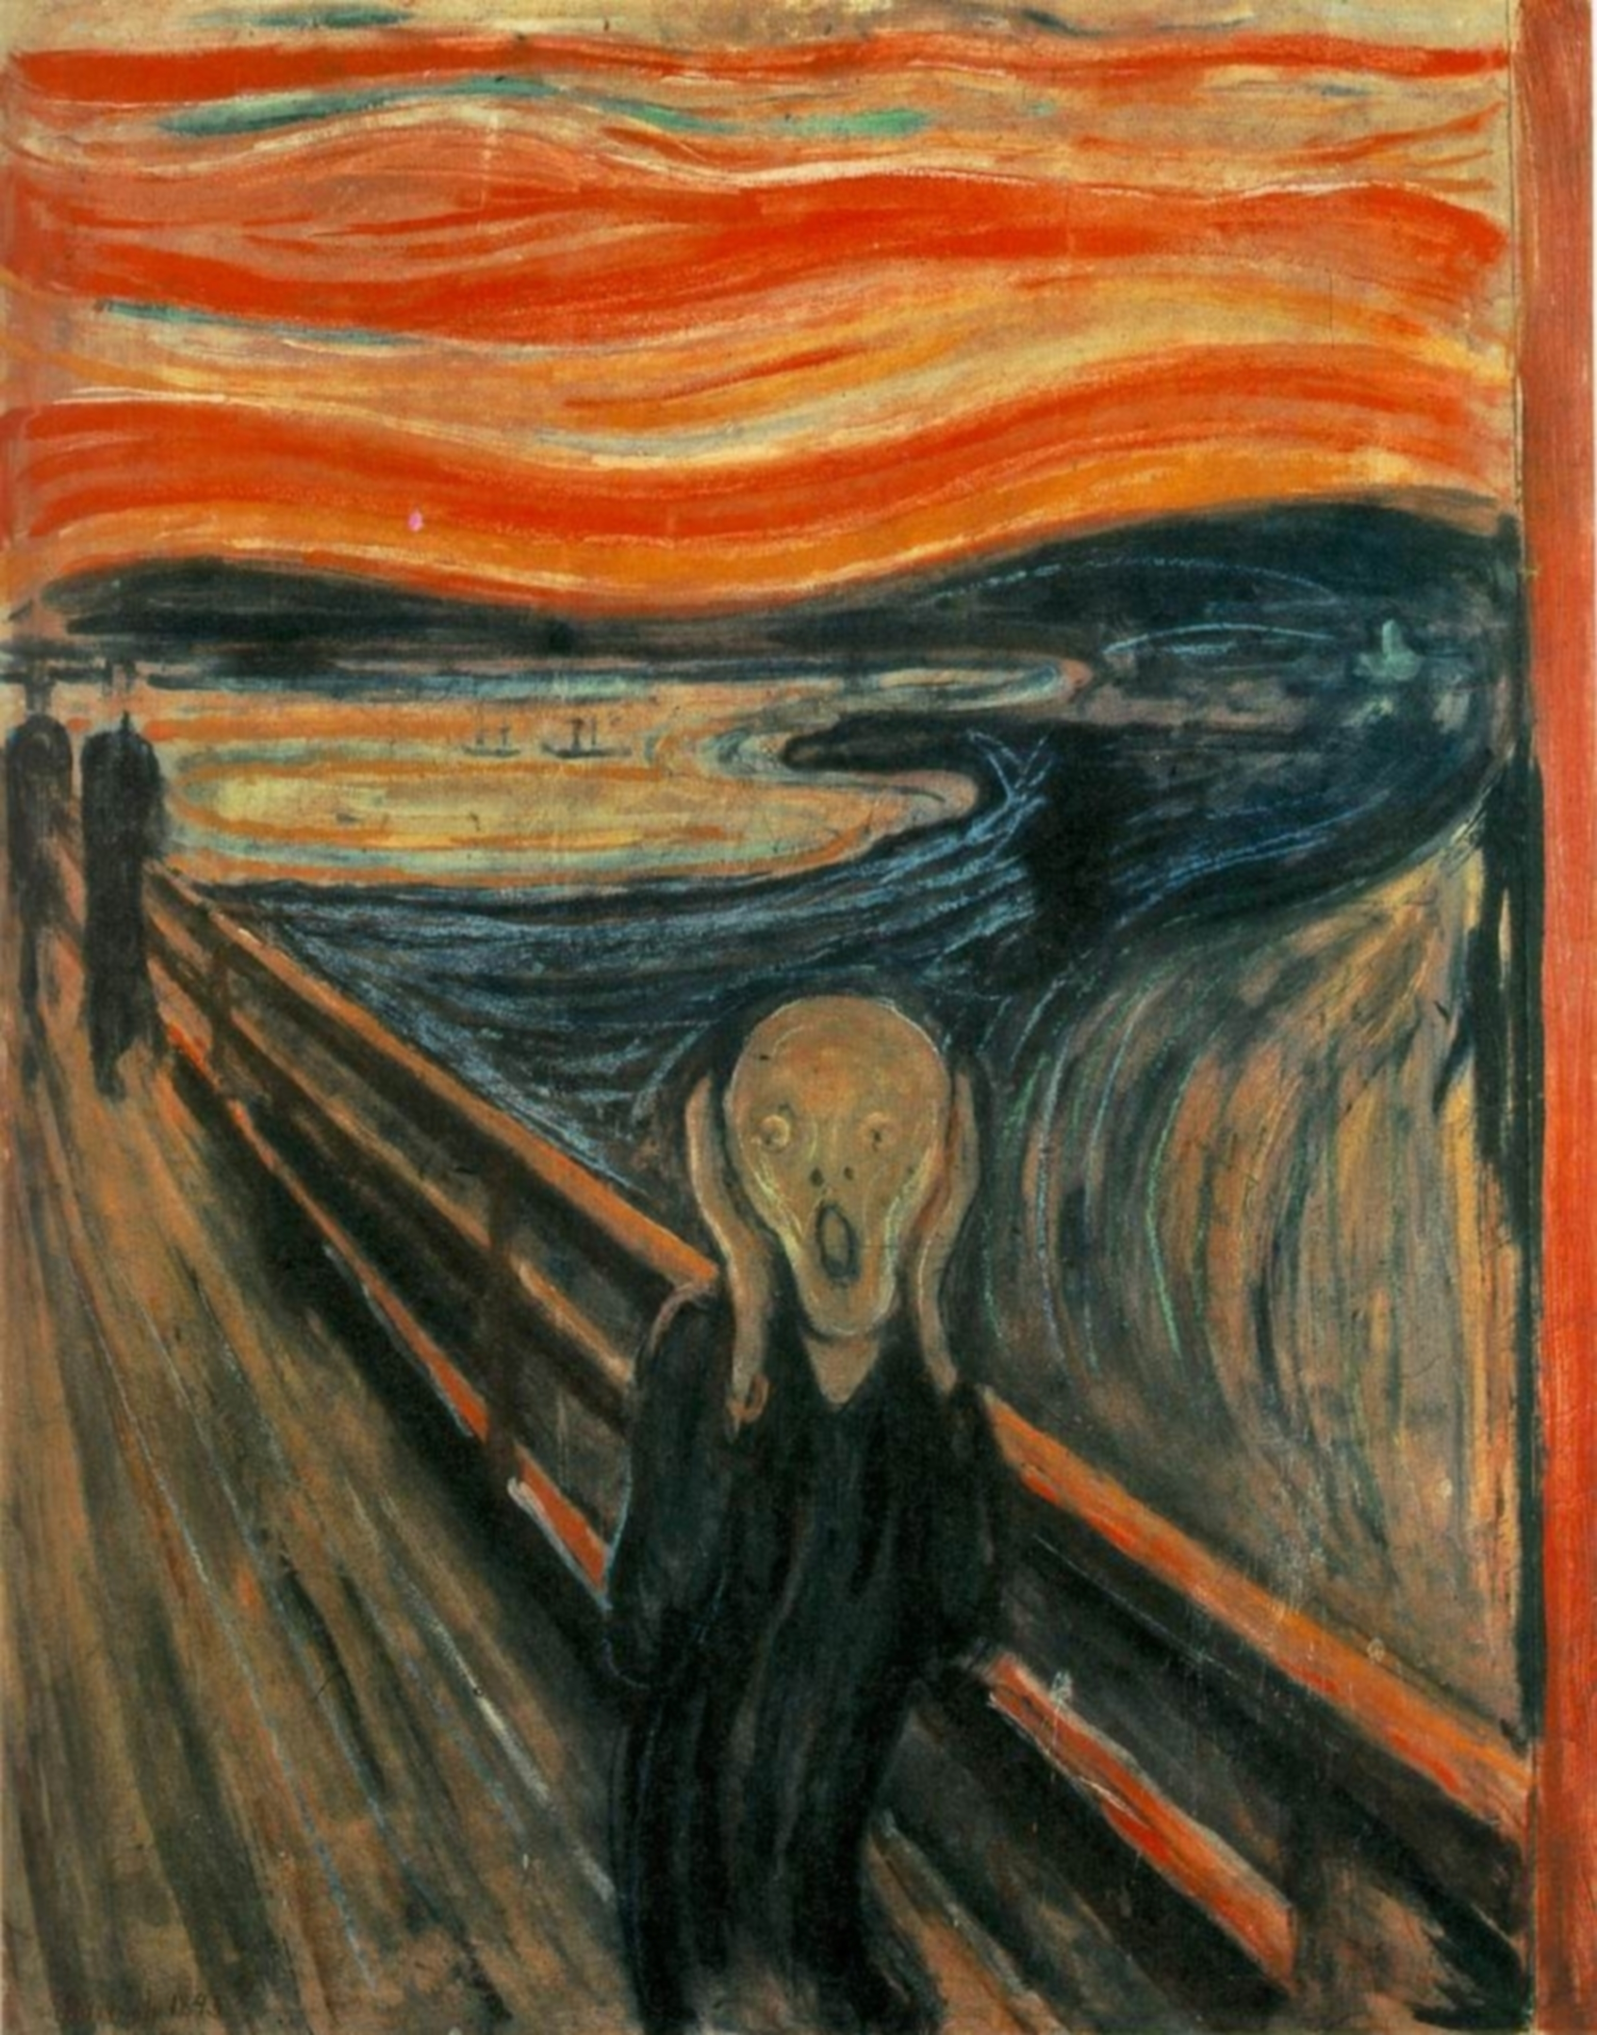
Edvard Munch: Skriget (1893)

Slide 13
Den moderne livsfølelse
Munchs maleri viser den angst og uro, der i slutningen af 1800-tallet sætter ind sammen med den moderne livsfølelse
Mennesket er på Herrens mark, og Herren er væk. Som Nietzsches berømte udsagn i slutningen af 1800-tallet: ”Gud er død”. Man må nedbryde alle værdier for at genopbygge sine egne.
Notes:
bliver udfoldet i ekspressionismen
Ansatsen til ekspressionismen på vej før første verdenskrig.
Religiøs livsanskuelse bryder sammen
Nihilisme

Slide 14
I opløsningen af den kendte verden kan en ny verden skabes
Nietzsche hylder de nye muligheder, der kan vokse ud af værdiernes sammenbrud
Notes:
og mange af modernismens -herunder ekspressionismens - kunstnere
Tom Kristensen inspireret af Nietzsche

Slide 15
Kaosdyrkelse
”Man må have kaos i sig for at føde en dansende stjerne.”
(Nietzsche)

Slide 16
Destruktionslængsel
»Jeg har længtes mod skibskatastrofer og mod hærværk og pludselig død«
(Tom Kristensen: Fra digtet ”Angst”)
Notes:
Destruktion og angst er et grundmotiv i 20’ernes kunst, også dér, hvor den tager sig vild, ung og overmodig ud. Det er faktisk først nu, at både Nietzsches forestilling om destruktion og ‘om- vurdering af alle værdier’ sammen med Freuds fokus på seksualitet og sindets ubevidste dybder for alvor sætter sig igennem i europæisk kunst.

Slide 17
Den indre verdens kraft
Den ydre verden skal nedbrydes, for at en ny kan skabes
I kunsten bliver den ydre verden opløst til fordel for fantasiens skabende kraft.
Notes:
Den indre verdens evne til at omdanne verden, ikke at registrere omverden som den er , men at opløse den i lyde og farver og bruge den som materiale for fantasien

Slide 18
Det indre landskab
Kunstens mål er ikke længere at efterligne verden, men at give rum for en indre, subjektiv verden
Notes:
Ekspressionistens ambition at slynge sjælens farver ud i den ydre verden.
Man giver udtryk for, hvad man har inden i sig, og selv ydre motiver, som fx et landskab, gengives nu subjektivt, sådan som det tager sig ud i kunstnerens sjæl.

Slide 19
Vigtigheden af den indre verden
”at slynge sin indre verden med dens flammehjul ud i rummet”
Tom Kristensen: ”Fribytter” (1920)

Slide 20
Storbyen
Byen er et centralt motiv for ekspressionisterne
for temaet er det moderne liv, der konstant er i forandring – og det liv leves kun i byen.
Se for eksempel de mange ekspressionistiske malerier af gadelivet, især det hektiske liv i Berlin
Støjen og den hurtige trafik fra storbyen er et centralt motiv for mange ekspressionistiske digtere

Slide 21
Ja, storbyen!!
Byen er den nye natur
Byen er fuld af fart og bevægelse
Byen er urolig
Byen er erotikkens sted
Byen er fristende og farlig
Byen bliver både skildret som det nye landskab, men også som undergangens sted

Slide 22
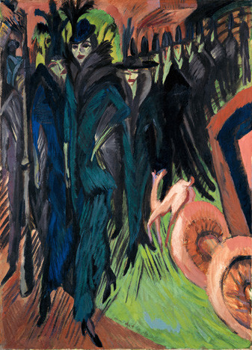
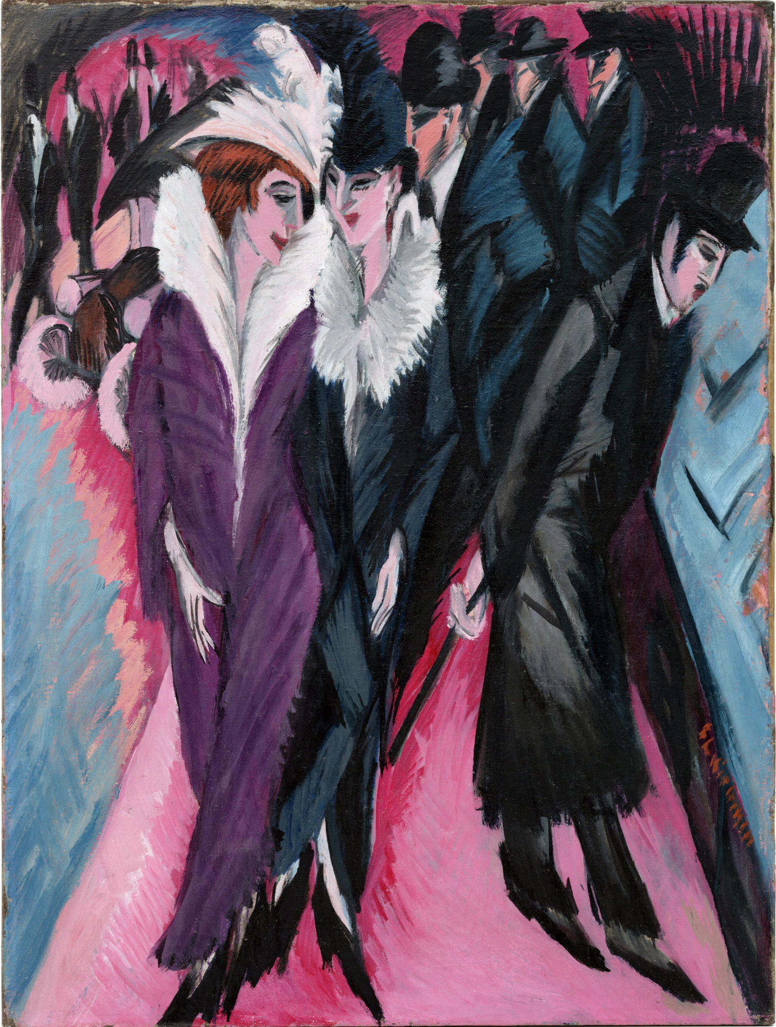
Ernst Ludwig Kirchner: Gadebillede i Berlin (1913)
Kirchner: Gadebillede fra Berlin (1913)

Slide 23
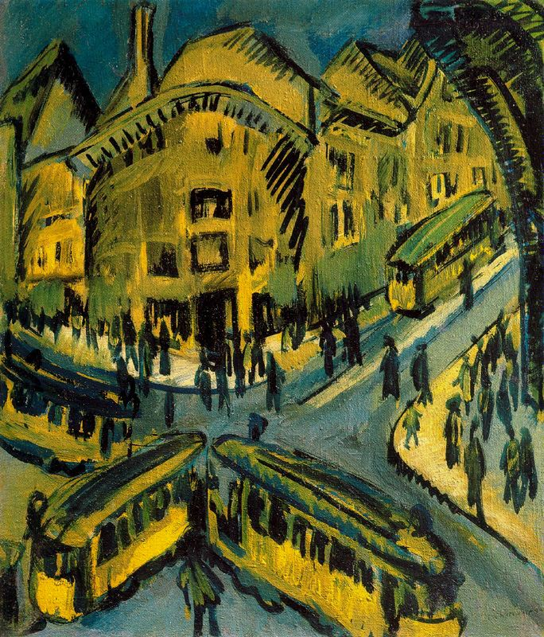
Ernst Ludwig Kirchner: Nollendorfplatz (1912)

Slide 24
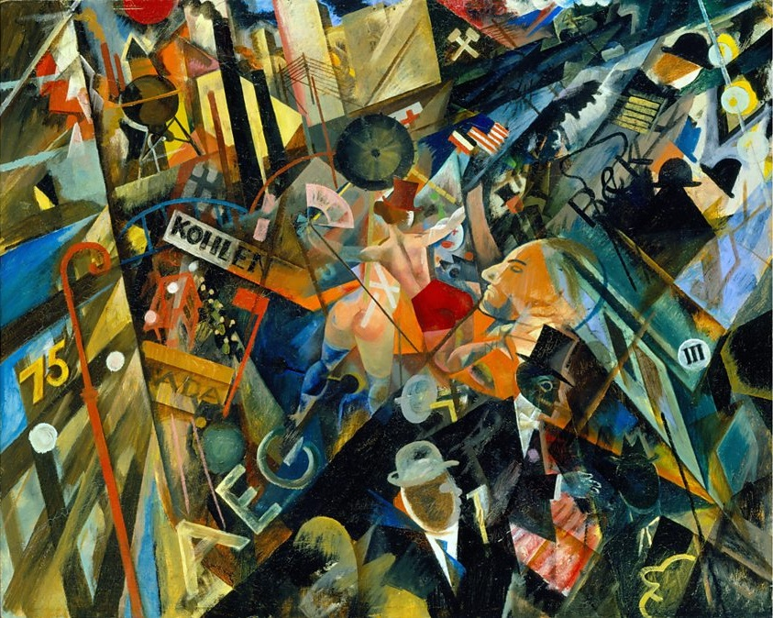
George Grosz: Gadens tempo (1918)

Slide 25
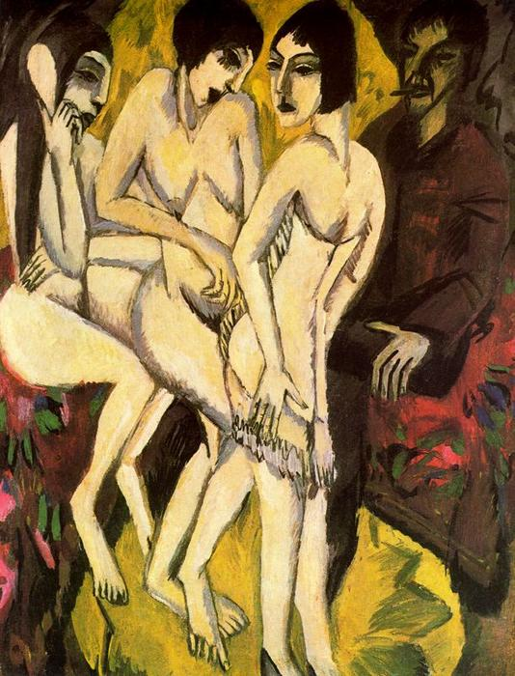
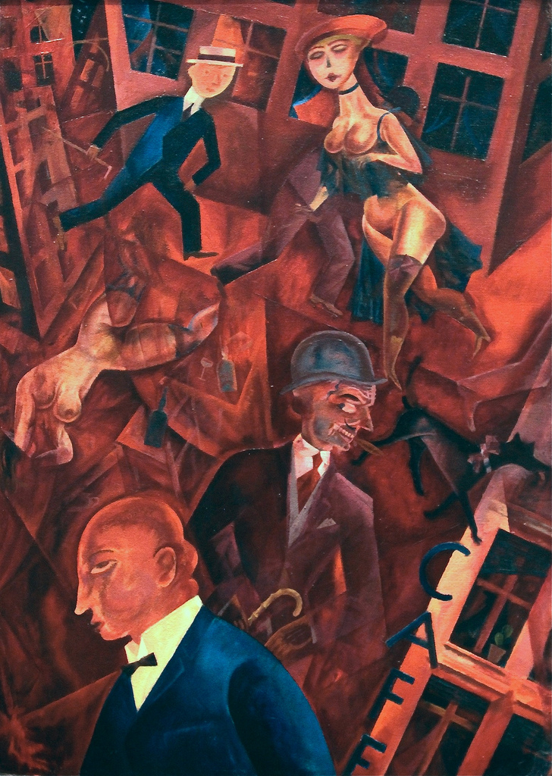
Ernst Ludwig Kirchner: Paris’ dom (Prostituerede i Berlin) (1913)
George Grosz: Metropolis (1917)

Slide 26
Byen som det indre landskab
Storbyen bliver også et udtryk for den moderne sindsstemning
I byen afspejles mange af de moderne menneskers skiftende sindsstemninger

Slide 27
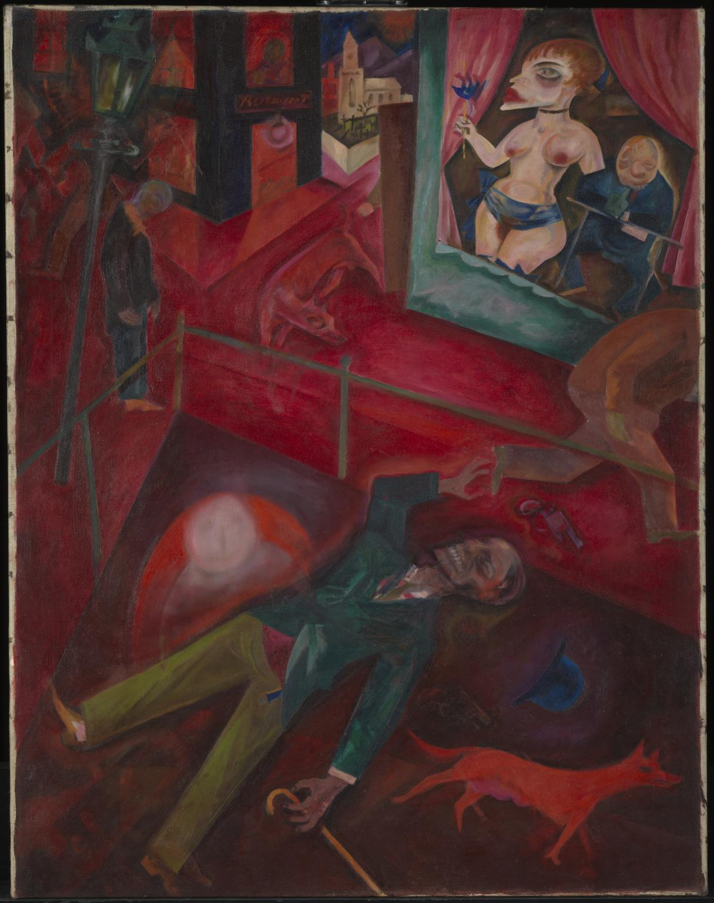
George Grosz: Selvmord (1916)

Slide 28
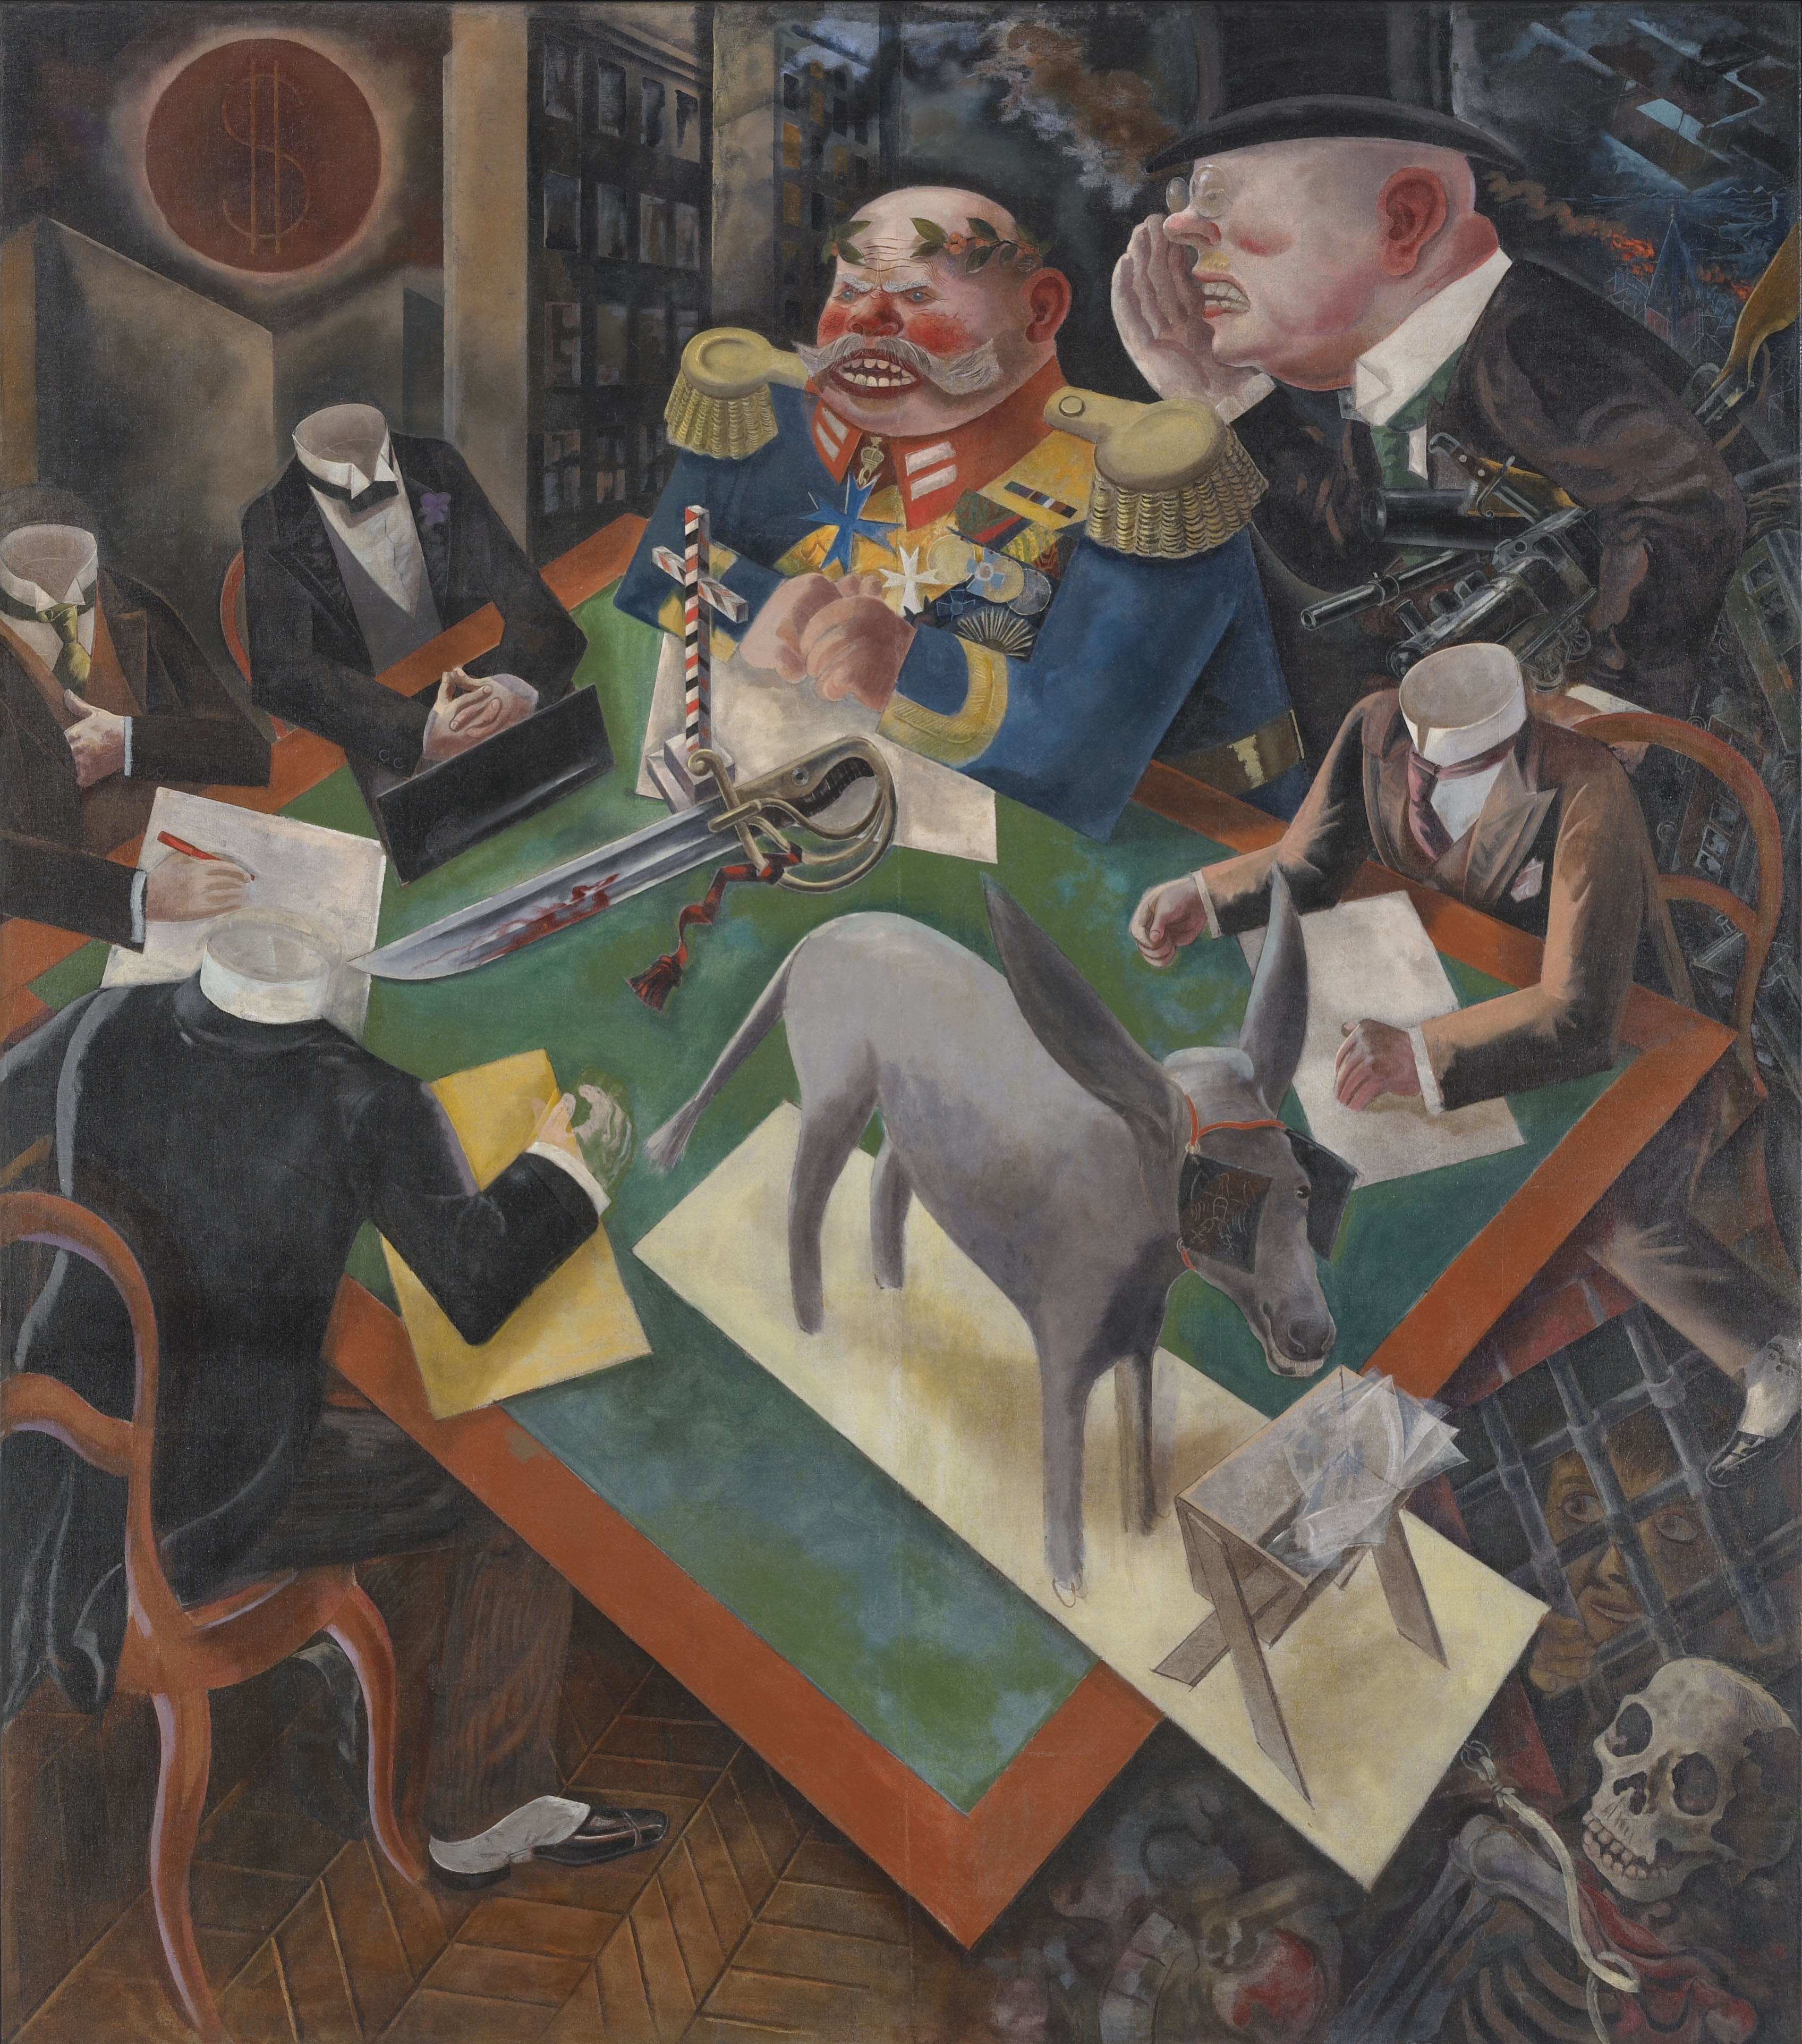
George Grosz: Solens formørkelse (1926)

Slide 29
Temaer
Byen
Undergang
Det mørke og skyggefulde i mennesker
Kvindekroppen
Det erotiske
Det tiltrækkende i det negative
Angsten
Ro og uro
Mellem-tilstande: Fx mellem drøm og vågen
Fantasiens kraft

Slide 30
Stiltræk
Fokus på at udtrykke den indre verden frem for realisme
Voldsomme, urealistiske farver
Forvrængninger i det hele taget
Overdrivelse
Ophidselse (ekstase)
Intensitet i følelsen
Kontraster
Verden/virkeligheden gengives som støj, som farve osv.

Slide 31
Ikke at sanse verden, som verden er, men at gengive de subjektive sanseindtryk
Det er ikke virkeligheden og dens objekter som sådan, der interesserer ekspressionisterne, men det indtryk de gør: Således bliver ting og mennesker opløst til fordel for farver, former, lyde, lugte…

Slide 32
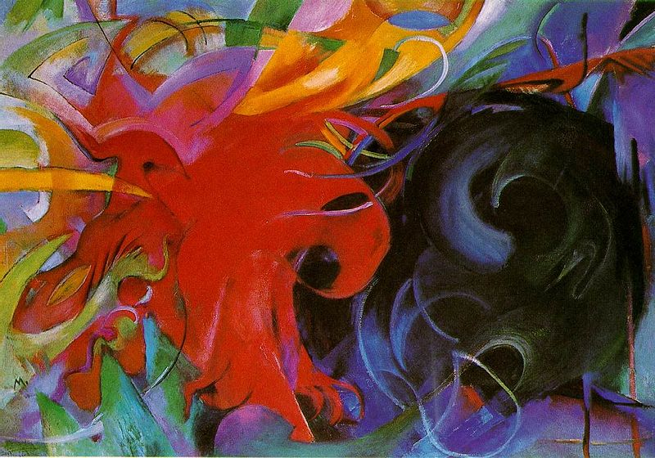
Franz Marc: Kæmpende former (1914)

Slide 33
Ikke en objektiv virkelighed, men menneskets syner skal udtrykkes
”Er en Fribytter ikke en Skaber,
der kæntrer med sjæleblank Ro
for atter at støbe sig Syner
med lysere, farverig Tro,
for atter med voldsomme Hænder
af skabende Evne krummet
at slynge sin indre Verden
med dens Flammehjul ud i Rummet?”
Tom Kristensen ”Fribytter” (1929)

